Slide 1
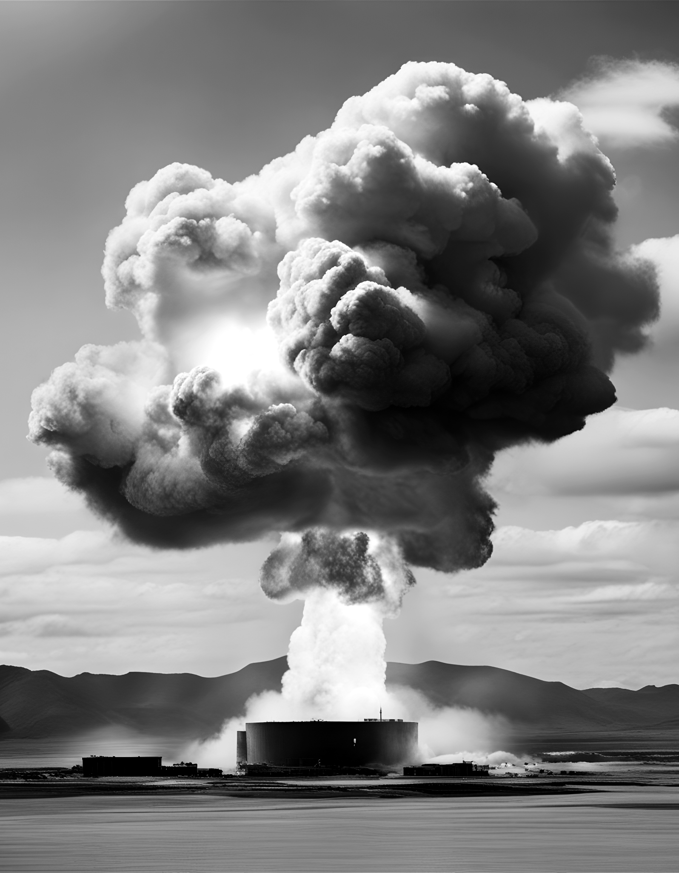
Arma Nucleară
Universitatea de Stat din Moldova
Facultatea de Drept
Master Drept Internațional
Jurisdicția Internațională Penală
A elaborat: Pîslaru Laurenția
Coordonator: Sârcu Diana
dr. hab. în drept, conf. univ.
Chișinău 2025

Slide 2
Cuprins
1
Definiție
4
Curtea Internațională de Justiție
2
5
Concluzii
Istoric
3
Tratate internaționale
6
Bibliografie

Slide 3
Definiție
Armele nucleare (numite uneori și bombe nucleare) sunt dispozitive ce eliberează într-o manieră explozivă energia nucleară produsă de o reacție în lanț (o reacție care se autoîntreține) de fisiune sau fuziune. Sunt arme de distrugere în masă, deoarece sunt destinate uciderii unui număr mare de oameni și distrugerii unor clădiri și instalații.
Există două tipuri de arme în arsenalul nuclear
Bombele de tip A (numite și bombe atomice, bombe cu fisiune sau bombe nucleare)
Bombele de tip H (numite și bombe cu hidrogen, bombe cu fuziune sau bombe termonucleare).
Bombele cu hidrogen sunt mult mai puternice decât bombele de tip A, dar o bombă H este constituită dintr-o bombă de tip A (atomică) care o declanșează pe a doua, la care nucleele atomice fuzionează. Practic, bombele H utilizează fisiunea nucleară pentru amorsarea reacției de fuziune nucleară.

Slide 4
Definiție - DEX
Bombă atomică = proiectil la care se folosește ca exploziv energia obținută prin dezagregarea atomului
Bombă cu hidrogen = bombă explozivă bazată pe o reacție termonucleară prin care atomii de hidrogen se transformă în atomi de heliu, cu o uriașă dezvoltare de căldura și energie.
Cum sunt definite bombele nucleare în dicționarul Larousse (în franceză)
Bombe nucléaire, dont la puissance explosive utilise l’énergie nucléaire. (On distingue les bombes de fission, dites atomiques ou A, et les bombes de fusion, dites thermonucléaires ou H.)

Slide 5
De unde pot fi lansate bombele?
de la sol. Rachetele cu rază medie de acțiune (până la 1.200 de kilometri) și rachetele intercontinentale (până la 13.000 de kilometri) sunt lansate de pe rampe.
din aer. Mai multe rachete pot fi plasate pe bombardiere care decolează de la sol sau de pe portavioane.
de pe mare. Rachetele sunt lansate de pe submarine cu propulsie nucleară. Aceste submarine se găsesc în flotele unor mari puteri, precum Statele Unite, Rusia, Franța, China și India, pot fi poziționate oriunde în oceane și se presupune că sunt complet nedetectabile.

Slide 6
Armele nucleare – Ce se întâmplă după detonare
Când este detonată, o armă nucleară generează mai întâi o minge de foc, a cărei dimensiune variază în funcție de putere. O bombă de o kilotonă ar genera o minge de foc de 60 de metri în diametru, provocând daune pe o zonă de până la doi kilometri în jurul punctului de impact. O bombă de 1.000 de kilotone ar genera o minge de foc de peste un kilometru, al cărei impact ar putea fi simțit pe o rază de până la 20 de kilometri.
Efecte imediate după utilizarea unei arme nucleare
explozie puternică: Explozia provoacă o undă de șoc cu o deplasare a unei mase de aer capabilă să distrugă toate obiectele din jur. Vidul creat de aerul în mișcare provoacă apoi vânturi puternice, asemănătoare cu un ciclon sau tornadă.
căldură: Razele de lumină și căldura lor, care reprezintă mai mult de o treime din energia bombei, provoacă incendii pe scară largă, iar oamenilor le provoacă arsuri cumplite.
radiații: Bomba generează radiații directe atunci când explodează, iar pe termen lung produce poluare radioactivă care poate fi dusă de vânt pe distanțe mari.
impulsuri electromagnetice. Bomba generează o deplasare de electroni care ”prăjește” majoritatea dispozitivelor electronice.

Slide 7
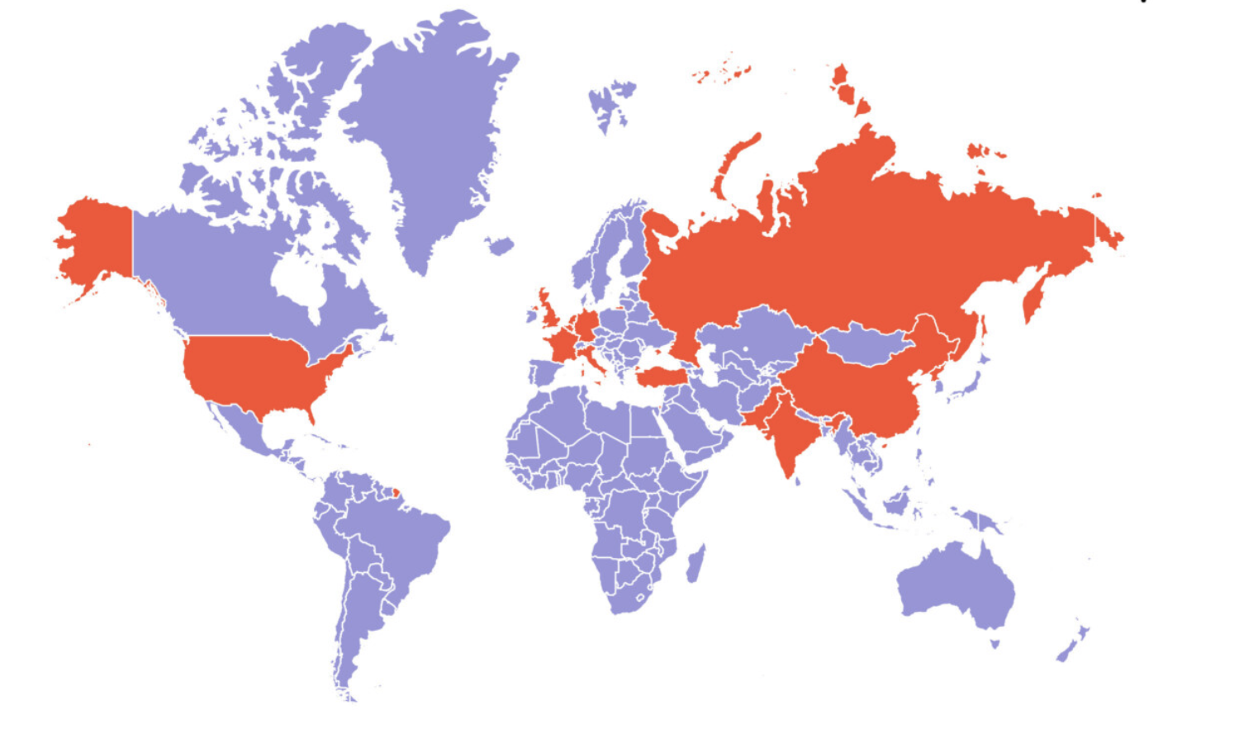
Țările care dețin sau adăpostesc arme nuclare
Se estimează că Rusia deține aproximativ 5.977 de focoase nucleare, dintre care 1.588 sunt desfășurate în mod activ. Majoritatea acestor arme sunt desemnate drept strategice, în timp ce minoritatea pare a fi ne-strategică (tactică).
Statele Unite urmează cu aproximativ 5.500 de arme nucleare, găzduite în SUA și în alte cinci țări: Turcia (50 de focoase), Italia (40), Belgia (20), Germania (20) și Țările de Jos (20). Numai focoasele nucleare deținute de Rusia și SUA reprezintă 90% din armele nucleare din lume.
În afară de acestea, China deține 350 de focoase, Franța – 290, Marea Britanie – 225, Pakistan – 165, India – 160, Israel – 90 și Coreea de Nord între 20 – 43 de focoase

Slide 8

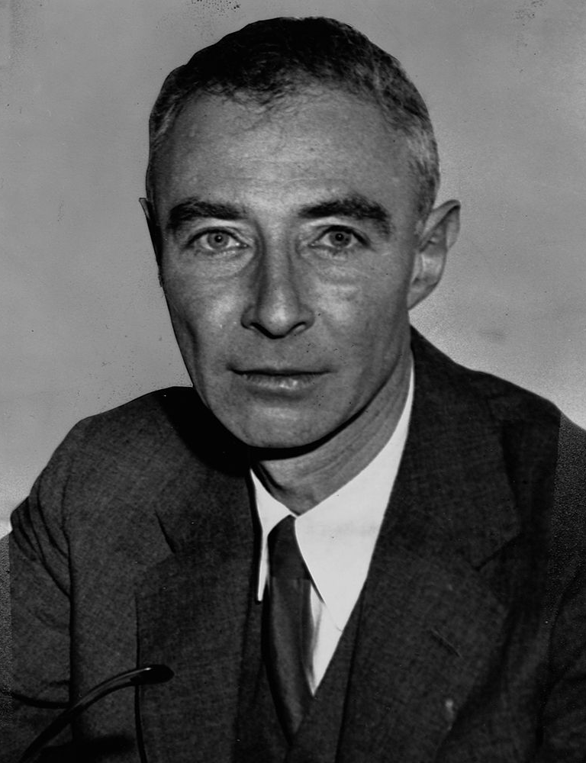
Istoric

Slide 9
Proiectul Manhattan
Istoria armei nucleare începe cu scrisoarea trimisă de Albert Einstein la 2 august 1939 președintelui Franklin D. Roosevelt. La scurt timp guvernul SUA a lansat proiectul de realizare a armei nucleare cunoscut sub numele de “Proiectul Manhattan”.
Deoarece pentru realizarea armei nucleare era nevoie de uraniu îmbogățit a fost construită la Oak Ridge – Tennessee o instalație de îmbogățire prin procedeul de difuzie gazoasă, pus la punct de Harold Urey, iar la Universitatea California, Ernest Lawrence a pus la punct procedeul separării magnetice a izotopilor uraniului. Pe parcursul a șase ani, 1939-1945 în proiectul Manhattan au fost cheltuiți peste 2 miliarde de dolari.
La proiectul Manhattan au participat a pleiadă de savanți conduși de Robert Oppenheimer: David Bohm, Leo Szilard, Eugene Wigner, Otto Frisch, Rudolf Peierls, Felix Bloch, Niels Bohr, Emilio Segre, Enrico Fermi, Klaus Fuchs, Edward Teller. Prima armă nucleară a fost testată la 16 iulie 1945 în deșertul New Mexico.

Slide 10
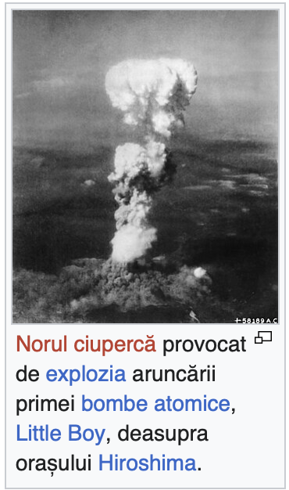
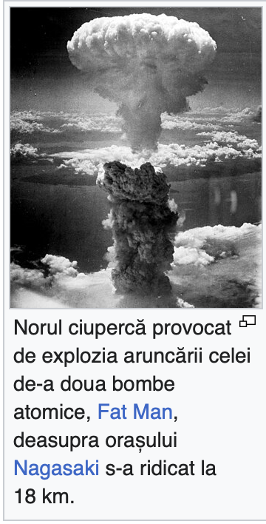
Bombardamentele atomice de la Hiroshima și Nagasaki
Bombardamentele atomice de la Hiroshima și Nagasaki au constat în două atacuri nucleare implicând aruncarea a două bombe atomice produse de Statele Unite ale Americii, asupra a două orașe din Japonia, Hiroshima și Nagasaki, la sfârșitul celui de-Al doilea război mondial.
La momentul lansării celor două bombe atomice – deși războiul din Europa se terminase prin capitularea necondiționată a Germaniei – Japonia și Statele Unite ale Americii se aflau încă în stare de război.
La 6 august 1945 bomba atomică cunoscută ca "Little Boy" a fost aruncată deasupra orașului Hiroshima.
La 9 august 1945, cea de-a doua bombă atomică, cunoscută ca "Fat Man", a fost detonată deasupra orașului Nagasaki.

Slide 11
Motive pentru efectuarea bombardamentelor
Little Boy a fost rodul Proiectului Manhattan, un program american ambițios care încă din 1939 urmărea dezvoltarea primei arme nucleare. Proiectul a fost demarat ca un răspuns la zvonurile, cum că germanii lucrează la o bombă atomică. În urma atacului japonezilor din 1942 asupra flotei americane aflată la baza navală Pearl Harbour și implicarea Americii în Al Doilea Război Mondial, Statele Unite ale Americii împreună cu aliații săi Regatul Unit și Canada au accelerat demersurile de creare a bombei.
Cele două arme atomice au fost arme de șoc și teroare. Avantajul enorm al acestor arme nu a fost militar (Statele Unite dispuneau doar de trei bombe atomice funcționale la momentul deciziei de a fi lansate) ci politic. Din punct de vedere militar, Statele Unite ar fi câștigat puțin prin distrugerea a două orașe japoneze. Dar din punct de vedere civil, Japonia avea să piardă mult.
Noutatea adusă de armele nucleare a fost nu distrugerea la scară largă (care s-ar fi putut realiza și cu arme convenționale în cantitatea necesară), ci faptul că armele nucleare comprimă distrugerea catastrofică într-o perioadă de timp foarte scurtă schimbă dramatic politica războiului, motivațiile oamenilor cu putere de decizie și capacitatea de a reflecta în timp ce războiul se desfășoară.
Documente secrete din arhiva militară americană au dezvăluit că dacă Japonia nu s-ar fi predat pe data de 15 august 1945, ar fi fost supusă unei a treia bombe nucleare, aruncată asupra orașului Tokyo.

Slide 12
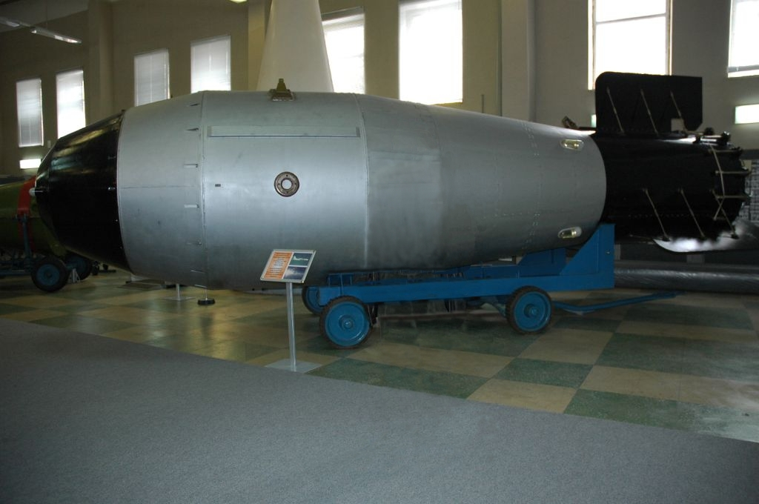
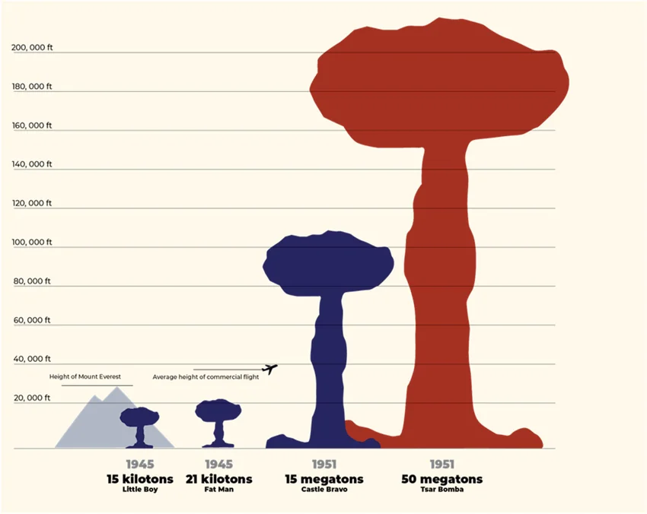
Bomba țarului
Bomba țarului (în rusă: Царь-бомба,) este numele dat de Occident celei mai puternice arme nucleare construită și detonată vreodată.
A fost detonată la 30 octombrie 1961, în arhipelagul Novaia Zemlia. În apropierea zonei,geamurile s-au spart din cauza puterii mari pe care o avea.Scopul ei a fost doar demonstrarea capacității tehnologiilor militare ale URSS; s-a construit un singur exemplar, cea detonată, iar o machetă se află în prezent la Muzeul armelor nucleare rusești din Sarov. Bomba a avut masa de 27 tone, și era de forma unui cilindru lung de 8 m având diametrul de 2,1 m. Este una din cele mai „curate” bombe atomice create vreodată, 97% din energia ei fiind dată de reacția de fuziune nucleară (care nu produce reziduuri radioactive).

Slide 13
Tratatul de Neproliferare Nucleară (NPT) din 1 iulie 1968
Neproliferarea armelor nucleare constituie una dintre dimensiunile esențiale ale păcii și securității internaționale. Eforturile comunității internaționale în această direcție începând cu sfârșitul celui de-al Doilea Război Mondial au culminat cu semnarea la 1 iulie 1968 a Tratatului de Neproliferare Nucleară (NPT), intrat în vigoare la 5 martie 1970. Tratatul a fost semnat si ratificat de 191 de state-părți.
NPT reprezintă pilonul esențial al regimului de neproliferare a armelor nucleare la nivel global, temeiul realizării dezarmării nucleare în conformitate cu articolul VI al Tratatului și un element important pentru dezvoltarea viitoare a aplicațiilor energiei nucleare în scopuri pașnice.
Tratatul recunoaște cele cinci state membre permanente ale Consiliului de Securitate al ONU – Statele Unite ale Americii, Federația Rusă, Marea Britanie, Franța și China - ca state posesoare de arme nucleare. RPDC a fost stat-parte la NPT în perioada 1985-2003.
Republica Moldova a ratificat NPT la 14 aprilie 1994.

Slide 14
Tratatul de Neproliferare Nucleară (NPT) din 1 iulie 1968
Tratatul se bazează pe trei dimensiuni majore, denumite uzual „piloni”: realizarea obiectivului dezarmării nucleare, prevenirea proliferării armelor și tehnologiilor nucleare, promovarea cooperării în domeniul utilizării pașnice a energiei nucleare.
Principalele prevederi:
Statele posesoare de arme nucleare se angajează să nu transfere arme nucleare sau alte dispozitive explozive nucleare și să nu sprijine, încurajeze sau determine orice stat neposesor de arme nucleare să le producă sau să le obțină pe orice altă cale;
Statele neposesoare de arme nucleare se angajează să nu accepte din partea nimănui transmiterea de arme nucleare sau controlul asupra unor asemenea arme, să nu producă și nici să dobândească, nici un fel, sau să primească vreun ajutor pentru fabricarea armei nucleare sau a altor dispozitive explozive nucleare.
Statele neposesoare de arme nucleare încheie cu Agenția Internațională pentru Energie Atomică (AIEA) acorduri de garanții (verificare), care se aplică „surselor sau materialelor speciale fisionabile” produse, prelucrate sau utilizate pe teritoriul acestora.
Toate statele-părți se angajează să faciliteze și să participe la schimbul de echipamente, materiale și informații științifice și tehnice pentru utilizarea pașnică a energiei nucleare, să participe cu bună credință la negocieri asupra stabilirii de măsuri eficiente pentru încetarea cursei înarmărilor și pentru dezarmare nucleară, precum și pentru instituirea unui tratat de dezarmare generală și completă, sub control internațional strict și eficient.

Slide 15
Teritoriu cu regim juridic special
Denuclearizarea este o instituţie nouă a dreptului internaţional ce caracterizează tendinţa statelor de eliminare a armelor nucleare.
Regimul juridic al zonelor fără arme nucleare este aplicabil unor spaţii mai întinse care cuprind fie teritoriul mai multor state, fie continente întregi, stabilit în baza unor convenţii internaţionale, în temeiul căruia statele respective au obligaţia de a nu produce, achiziţiona, deţine, utiliza sau experimenta arme nucleare, iar celelalte state au obligaţia de a nu amplasa ori introduce sub orice fel arme nucleare în zona respectivă şi de a nu ataca sau ameninţa cu atacarea cu asemenea arme.
În practica statelor regimul de zonă denuclearizată a fost instituit pe două căi:
- includerea unui asemenea regim în cuprinsul unor tratate care stabilesc regimul general al unor teritorii;
- încheierea unor tratate speciale de interzicere a amplasării armelor nucleare.
În practica internaţională s-au formulat anumite principii cu privire la crearea zonelor denuclearizate:
- iniţiativa creării unei zone libere de arme nucleare trebuie să emane de la statele din regiunea interesată, iar participarea să se facă pe bază voluntară;
- aranjamentele referitoare la zonele denuclearizate trebuie să asigure că acestea vor rămâne efectiv libere de arme nucleare;
- obligaţia privind stabilirea zonei poate fi asumată de grupuri mai mari de state sau de grupuri mai restrânse.

Slide 16
Tratatul asupra Interzicerii Armelor Nucleare adoptat la 7 iulie 2017, intrat în vigoare la 22 ianuarie 2021
Tratatul asupra Interzicerii Armelor Nucleare este un tratat internațional al Națiunilor Unite vizând interzicerea utilizării de arme nucleare. Tratatul a fost susținut îndeosebi de Campania Internațională pentru Abolirea Armelor Nucleare, reuniune de ONG-uri contra proliferării nucleare, fondată în 2007.
Negocierea sa a început în martie 2017, înainte de a fi votat în Adunarea Generală a Națiunilor Unite, la 7 iulie 2017, când 122 de țări din 192 au aprobat tratatul.
Puterile nucleare, cât și țările membre ale NATO, mai multe țări din Africa și din Asia Centrală, Australia și Japonia între altele, au boicotat adoptarea tratatului, cu excepția Țărilor de Jos care este singura țară care s-a opus tratatului în mod categoric.
94 de state semnatare – 73 state au ratificat
România și aliații din NATO nu au participat la negocierea și adoptarea TPNW. Principalele lipsuri ale Tratatului se referă la ignorarea contextului internațional de securitate și la lipsa mijloacelor de verificare care să garanteze în mod credibil respectarea prevederilor sale. TPNW nu produce efecte juridice internaționale decât pentru statele-părți la acesta.
NATO s-a angajat să rămână o alianță nucleară, atât timp cât în lume vor exista arme nucleare.
România rămâne ferm angajată în atingerea obiectivului ultim al unei lumi fără arme nucleare, dar promovează alături de aliații săi din NATO, o abordare pragmatică și progresivă, care să țină cont de provocările din mediul internațional de securitate, bazată pe NPT ca singurul cadru realist de avansare a procesului de dezarmare nucleară.

Slide 17
- Curtea Internațională de Justiţie a fost solicitată să îşi exprime opinia pe calea unui aviz consultativ asupra Legalităţii ameninţării sau folosirii armelor nucleare.
Astfel, Curtea a afirmat că folosirea sau ameninţarea cu folosirea armelor nucleare este „contrar regu­lilor dreptului internaţional aplicabil în conflictele armate, îndeosebi principiilor şi regulilor dreptulu uma­nitar”. Curtea pare însă a „ajusta” această afirmaţie sau chiar a o contrazice, adăugând imediat că totuşi ţinând seama de starea actuală a dreptului internaţional şi de elementele de fapt la dispoziţia sa, „Curtea nu poate conchide definitiv dacă ameninţarea sau folosirea armelor nucleare ar fi legală sau ilegală într-o circumstanţă extremă de autoapărare, în care supravieţuirea însăşi a unui stat ar fi pusă la încercare”.
Curtea Internaţională de Justiţie, Legalitatea ameninţării cu sau a folosirii armelor nucleare, aviz consultativ, 8 iulie 1996, Rapoartele CIJ 1996, pag. 254 – 255.

Slide 18
Cooperare multilaterală a Republicii Moldova
Tratatul privind neproliferarea nucleară (NPT)
(Tratatul cu privire la interzicerea totală a Testelor Nucleare (CTBT) a fost ratificat de către Republica Moldova la 16 noiembrie 2006 şi a intrat în vigoare la 15.02.2007).
Organizaţia pentru Interzicerea Totală a Testelor Nucleare (CTBTO)
(Odată cu semnarea CTBT, Republica Moldova a devenit stat membru al Organizaţiei pentru Interzicerea totală a testelor nucleare, care a fost instituită în conformitate cu prevederile art. II al CTBT. )
Codul de conduită de la Haga împotriva proliferării rachetelor balistice (2002)
Convenţia privind interzicerea dezvoltării, producerii şi stocării armelor bacteriologice şi toxice, precum şi distrugerii lor (BWC)
Organizaţia pentru interzicerea dezvoltării, producerii, stocării şi utilizării armelor chimice precum şi distrugerea acestora (OPCW) (1997)
Iniţiativa de securizare împotriva proliferării armelor de distrugere în masă (PSI)
Agenţia internaţională pentru energia atomică (IAEA)
(Aderarea Republicii Moldova la IAEA a fost consfinţită prin actul ratificării statutului Agenţiei Internaţionale pentru Energie Atomică la 14 august 1997.)
Lupta împotriva traficului cu materiale Chimice, Biologice, Radiologice şi Nucleare (CBRN)

Slide 19

Concluzie
Recomandare
În concluzie pot menționa că acest studiu a fost făcut cu scopul de a aduce clarificare asupra noțiunii de arme nucleare, istoricul acesteia și care este impactul catastrofal asupra uminanității.
Cu siguranță armele nucleare ne amenință zilnic securitatea mondială, iar tratatele internaționale precum TNP subliniază necesitatea cooperării statelor pentru a preveni conflictele, a proteja pacea și pentru a evita catastrofele groaznice care poate afecta viața umană.

Slide 20
Bibliografie
https://disarmament.unoda.org/wmd/nuclear/tpnw/
https://legislatie.just.ro/Public/DetaliiDocumentAfis/27605
https://ro.wikipedia.org/wiki/Armă_nucleară
https://www.storyboardthat.com/ro/innovations/bombă-nucleară
https://www.moldova.org/moscova-muta-arme-nucleare-in-belarus-tot-ce-trebuie-sa-stii-despre-ele/
https://ibn.idsi.md/sites/default/files/imag_file/1.Problema%20Regimului%20juridc%20privind%20armele%20nucleare.pdf
https://www.mae.ro/node/2010
https://www.libertatea.ro/stiri/ce-tari-detin-bombe-nucleare-4947719
https://ro.wikipedia.org/wiki/Tratatul_asupra_Interzicerii_Armelor_Nucleare
https://ro.wikipedia.org/wiki/Little_Boy
https://mfa.gov.md/ro/content/neproliferarea-armelor-de-distrugere-masa

Slide 21
Vă mulțumesc pentru atenție!

